Slide 1
MerkaLastra
Academia Lastra
4ª de la eso, MerkaLastra

Slide 2
BISUTERÍA
Pulsera pentágona - Pulsera de metal
Pulsera de tortuga - Pulsera de hebilla
Pulsera marinera
Pulsera triple
Pulsera doble
Pulsera de anilla
Pulsera de cuero
Pulsera de monedas
Pulsera de cubilete
Pulsera de cuerda
Pulsera férrica
Pulsera de nudos
Pulsera de bolas
Anillos( TODOS 4$, MENOS EL ULTIMO)

Slide 3
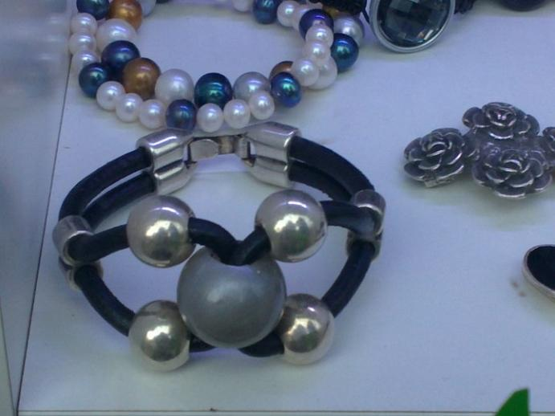
PULSERA PENTÁGONA
Precio : 6€
Nª 1

Slide 4
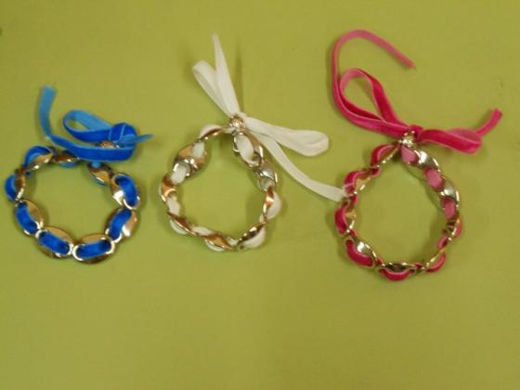
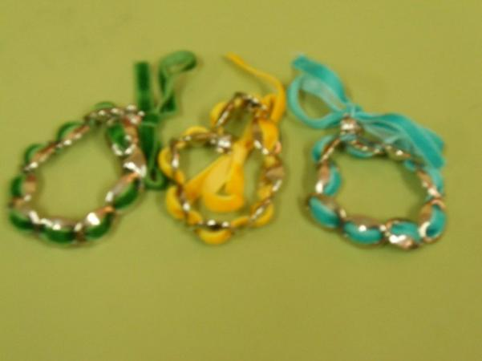
PULSERA DE TORTUGA
Precio :3€
Nª2

Slide 5
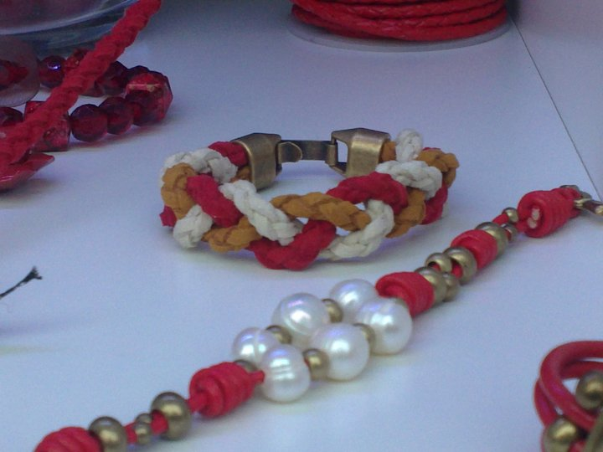
PULSERA MARINERA
Precio :6€
Nª3

Slide 6
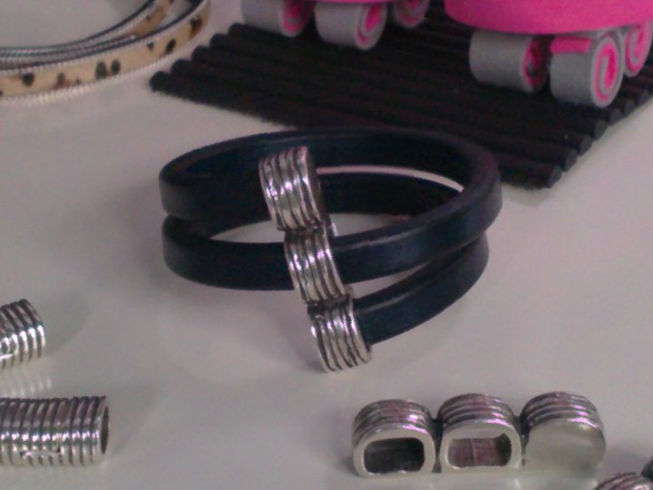
PULSERA TRIPLE
Precio: 6€
Nª4

Slide 7
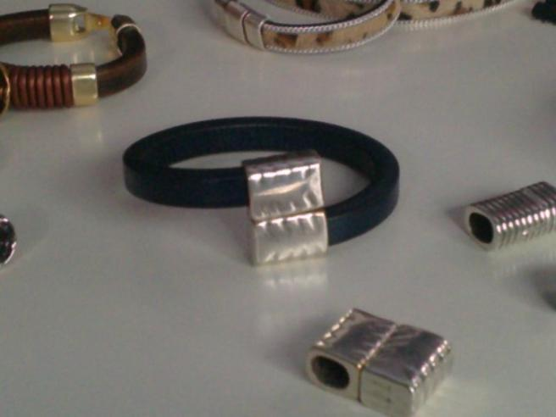
PULSERA DOBLE
Precio: 5€
Nª5

Slide 8
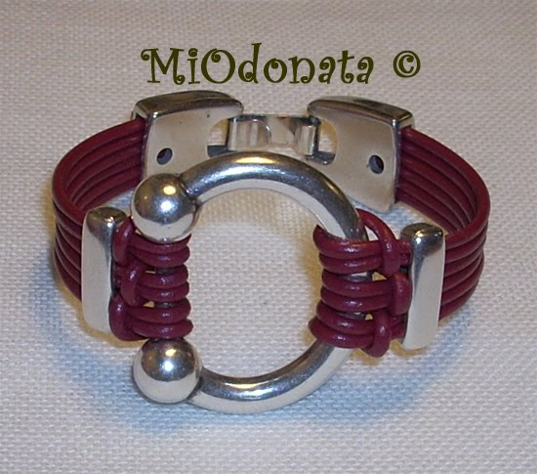
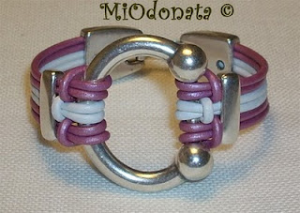
Pulsera de anilla
Precio: 10€
Nª6

Slide 9
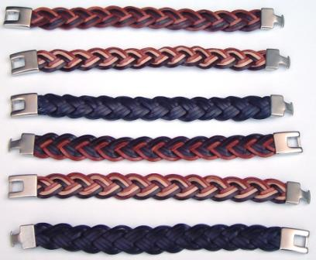
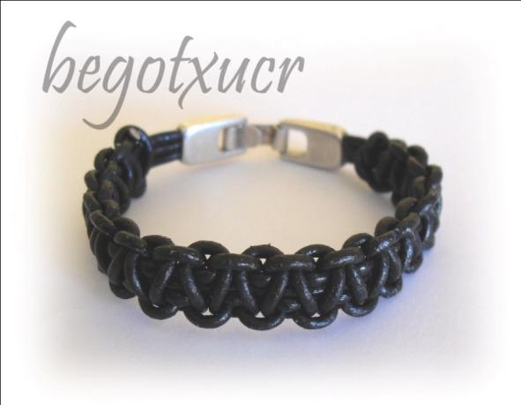
Pulsera de cuero
Precio: 7,50€
Nª7

Slide 10
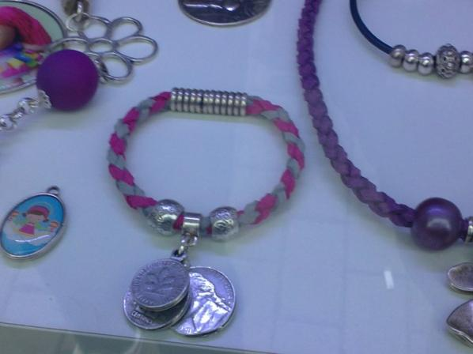
PULSERA DE MONEDAS
Precio:5,50€
Nª8

Slide 11
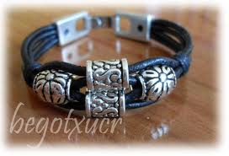
PULSERA DE CUBILETE
Precio: 6€
Nª9

Slide 12
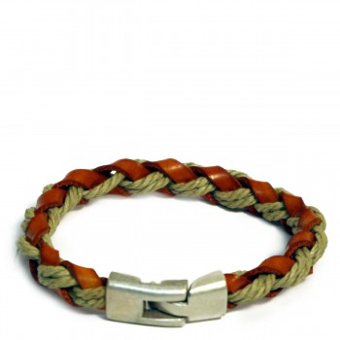
Pulsera de cuerda
Precio:8€
Nª10

Slide 13
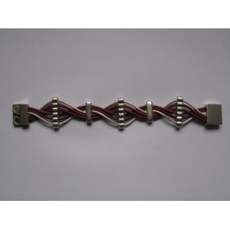
PULSERA FERRICA
Precio:9€
Nª11

Slide 14
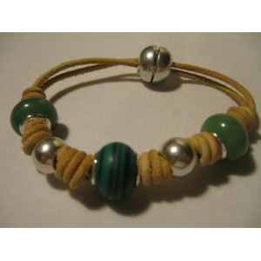
PULSERA DE NUDOS
Precio:7€
Nª12

Slide 15
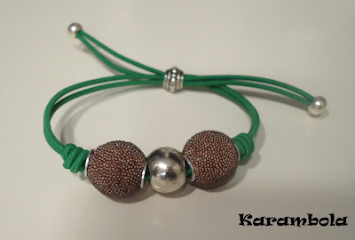
PULSERA DE BOLAS
Precio: 5€
Nª13

Slide 16
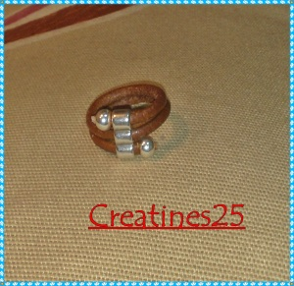
ANILLOS: 4$
Nª14

Slide 17
Nª15

Slide 18
Nª16

Slide 19
Nª17

Slide 20
Nª18

Slide 21
Nª19

Slide 22
ANILLO A 5$
Nª20

Slide 23
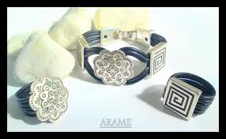
CONJUNTO(se vende por separado)
Precio anillo: 4€
Nª21
Precio pulsera: 8,50€
Nª22

Slide 24
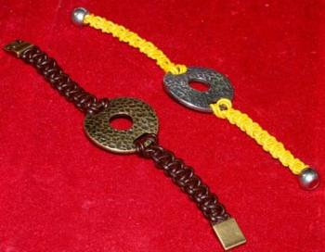
Pulsera de metal
Precio :6,5 €
Nª23

Slide 25
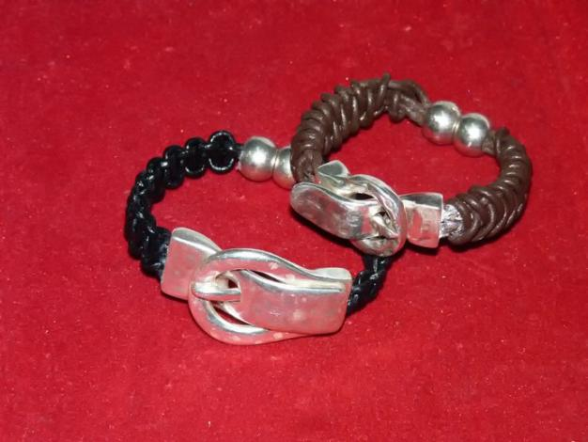
PULSERA HEBILLA
Precio:7€
Nª24

Slide 26
Las medidas de la bisutería del catalogo son estándar
También se pueden hacer encargos con el color a elegir de cada producto de bisutería y medida específica

Slide 27
PRODUCTOS
ASTURIANOS

Slide 28
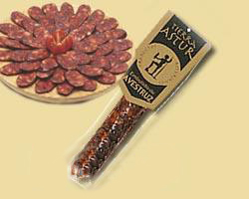
CHORIZO DE AVESTRUZ
Precio 200 g : 5,50€
Nª 25

Slide 29
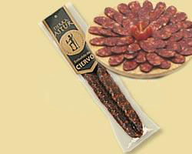
CHORIZO DE JABALI
Precio 300 g :6,50€
Nª26

Slide 30
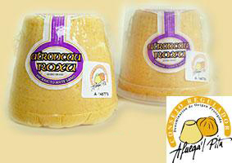
QUESO AFUEGA’L PITU ROJO
Precio 300 g : 5,50€
Nª 27

Slide 31
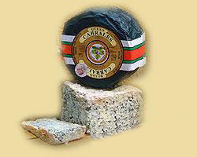
QUESO ASTURIANO CABRALES
Precio 500 g :5€
Nª28

Slide 32
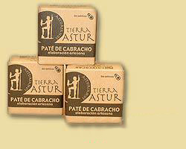
PATÈ DE CABRACHO
Precio 100 g :3,50€
Nª29

Slide 33
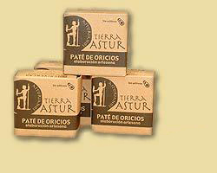
PATÉ DE ORICIOS
Precio100 g :5€
Nª30

Slide 34
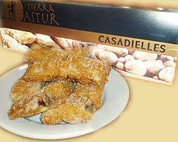
ESTUCHE DE CASADIELLAS
Precio la docena : 9,50€
Nª31

Slide 35
ESTUCHE DE SUSPIROS DEL NALÓN
Precio 600 g : 4,50€
Nª32

Slide 36
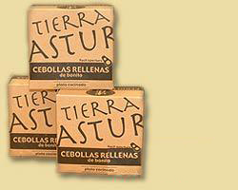
CEBOLLAS RELLENAS DE BONITO
Precio 350 g : 5€
Nª34

Slide 37
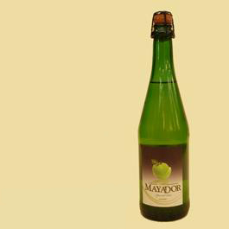
SIDRA ACHAMPANADA
Precio 70 cl : 3€
Nª35

Slide 38
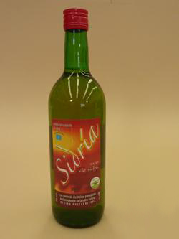
SANGRIA DE SIDRA
Precio 70 cl : 4,50€
Nª36

Slide 39
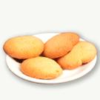
PASTAS DE MANZANA
Precio:6€
Nª37

Slide 40
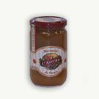
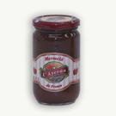
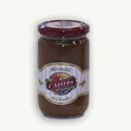
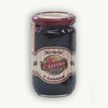
MERMELADAS
Precio:4€
Nª38

Slide 41
Los gastos de envío corren a cargo del cliente
Todos los productos incluyen el I.V.A
Los alimentos van envasados al vacío

